Slide 1
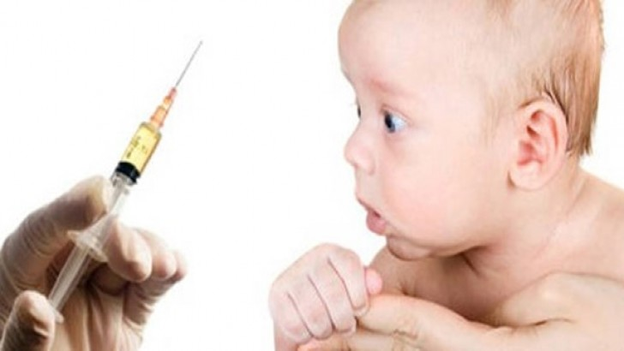
ÇOCUKLUK DÖNEMİ AŞILARI
ARŞ. GÖR. DR. CUMA ALİ ZOBA
KTÜ Aile Hekimliği Anabilim Dalı

Slide 2
Sunum Planı
Amaç
Bağışıklama Çeşitleri
Aşı Tipleri
Aşı Uygulama Kuralları
Aşıların Saklanması
Aşı Kontrendikasyonları
Ulusal Aşı Takvimi
Aşılar Hakkında Genel Bilgiler
Ulusal Aşı Takviminde Olmayan Aşılar
Aşılamada Özel Durumlar

Slide 3
Amaç
Aşılama, aşı takvimi ve aşılar hakkında bilgi vermek.

Slide 4
Hedefler
Aşıların ulusal bağışıklama takvimine göre hangi aylarda/yaşlarda yapılacağını sayabilmek.
Aşılamada kontrendikasyonları sayabilmek.
Aşılamada yanlış bilinen kontrendikasyonları sayabilmek.
Aşıların yan etkilerini sayabilmek.
İlk karşılaşmada aşı planlaması yapabilmek.

Slide 5

2000 gr altı yenidoğanda Hepatit B aşısını nasıl yapalım?
18 aylık hiç aşılanmamış çocukta aşı planlamasını nasıl yapalım?

Slide 6
Bağışıklık Çeşitleri
PASİF BAĞIŞIKLIK
AKTİF BAĞIŞIKLIK
Doğal Pasif
(anneden bebeğe antikor geçişi)
Yapay Pasif
(Immunglobulinle)
Doğal Aktif
(enfeksiyon)
Yapay Aktif
(Aşılama)

Slide 7
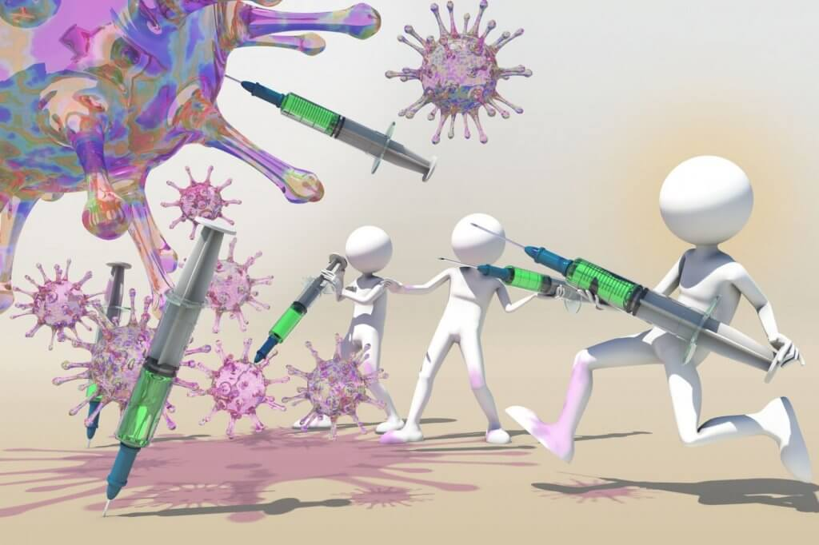
Aşı Nedir ?
Aşı; bir hastalığa karşı spesifik koruma sağlamak amacıyla hazırlanmış immuno-biyolojik materyaldir.

Slide 8
Aşı Tipleri-1
Canlı aşı
BCG, Tifo, KKK, Su Çiçeği, Rotavirüs,
Oral Polio, Influenza, Adenovirüs
İnaktive aşı
Boğmaca, İnaktif Polio, Hepatit A
Toksoid aşı
Difteri, Tetanoz

Slide 9

Aşı Tipleri-2
Polisakkarid aşı
Pnomokok, Haemophilus influenza tip b,
Meningokok
Rekombinant aşı
Hepatit B

Slide 10
Aşı Uygulama Yolları
Intramuskuler
Intravenöz
Intradermal
Subkutan
Oral

Slide 11
Aşı Uygulama Kuralları-1
Her aşı öncesi ve sonrası eller yıkanmalıdır.
Aşının son kullanma tarihi ve homojenliği kontrol edilmelidir.
Aşılama öncesi aşı kontrendikasyonları mutlaka sorgulanmalıdır.
Kullanılacak iğne ve enjektör tek kullanımlık olmalıdır.
Farklı aşılar aynı enjektör içinde karıştırılarak uygulanmamalıdır.

Slide 12
Aşı Uygulama Kuralları-2
Farklı aşılar aynı anda uygulanabilir.
  Aynı anda birden fazla aşı uygulamasında ayrı ekstremite kullanılmalı,
    Aynı ekstremite kullanılacaksa minimum 2 cm aralık olmalıdır.
Canlı aşılar uygulanırken ya aynı anda uygulanmalı ya da aralarında en az 1 ay süre olmalıdır.
Gecikmiş aşı zamanlarında yeniden başlangıç yapılmaz.
Aşı yan etkileri hakkında aileler bilgilendirilmelidir.

Slide 13
Aşıların Saklanması-1
Aşıların soğuk zincir ile taşınıp, uygun ortam ve sıcaklıkta muhafaza edilmesi hayati önem taşımaktadır.
Soğuk zincir; Aşıları üretildiği andan aşılama yapılana kadar kabul edilebilir ısı aralığında tutmak üzere düzenlenmiş bir seri depolama ve nakil basamağından oluşur.
Aşıların sürekli sıcaklık takibi yapılan buzdolaplarında uygun bölümlerde, uygun istiflenmiş şekilde saklanması gerekir.

Slide 14
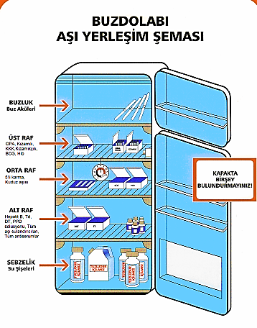
Aşıların Saklanması-2

Slide 15
Aşıların Saklanması-3
Üst rafına: OPA, sulandırıcıları ayrı olmak üzere Hib, BCG, KKK, meningokok aşısı
Orta rafına: DaBT-İPA-Hib, kuduz aşısı
Alt rafına: Hep B, Td, DT, PPD solüsyonu, aşı sulandırıcıları ve tüm antiserumlar, grip aşısı yerleştirilmelidir.
En alt kısma (sebzelik): Dolap ısısının sabit tutulmasına yardımcı olmak üzere su şişeleri yerleştirilmelidir.

Slide 16
Aşıların Saklanması-4
Buzdolabı kapağında ısı izlem çizelgesi bulundurulmalıdır.
Buzdolabının orta bölmesinde termometre bulunmalı, alt ve üst dereceleri olmalı, günde iki kez ısı kontrolü yapılarak kayıt formu tutulmalıdır.
Aşılar buzluğa ve kapağa konulmamalıdır.
Buzdolabı ısısı +2 ile +8 derece arasında, özellikle +4 derecede korunmalıdır.

Slide 17
Aşıların Saklanması-5
Isı değişimlerini önlemek için aşılar, rafların orta kısmına yerleştirilmelidir.
Buzdolabı çalışır durumda olmalı, prizden kolayca çıkmamalıdır.
Ayrıca buzdolabı güneş ışığından uzak serin bir yerde bulunmalı, duvardan en az 20 cm uzakta bulunmalıdır.

Slide 18
Aşı Kontrendikasyonları-1
Aşı ve içeriğine karşı anaflaksi ve benzeri tablo
İmmun suprese ilaç alanlarda canlı aşı
İmmun yetmezlikte canlı aşı
İlerleyici Nörolojik bozukluklarda aşılama
72 ay üzerindekilere boğmaca aşısı

Slide 19
Aşı Kontrendikasyonları-2
DBT sonrası 7 gün içinde ortaya çıkan ensefalopatide boğmaca aşısı
Ateşli/ateşsiz ağır ve orta şiddette enfeksiyon varlığı
Hamilelerde canlı aşılar
İmmun yetmezliği olan çocukla teması olanlarda oral polio

Slide 20
Yanlış Bilinen Kontrendikasyonlar-1
Prematüre doğmuş olması
Anne sütü alıyor olması
Hafif ateşli enfeksiyonlar olması (38.5 C ° altında)
Başka bir nedenle antibiyotik kullanıyor olması
Ailede aşıya bağlı konvülsiyon öyküsü olması
Nonspesifik allerjik hastalık öyküsü olması

Slide 21
Yanlış Bilinen Kontrendikasyonlar-2
Annenin gebe olması
Daha önceki DBT aşısından sonra lokal reaksiyon öyküsü olması
Penisilin allerjisi olması
Kronik seyreden kalp, akciğer, böbrek, karaciğer hastalıklarının olması
Konvülsiyon öyküsü olması
Malnütre olması

Slide 22
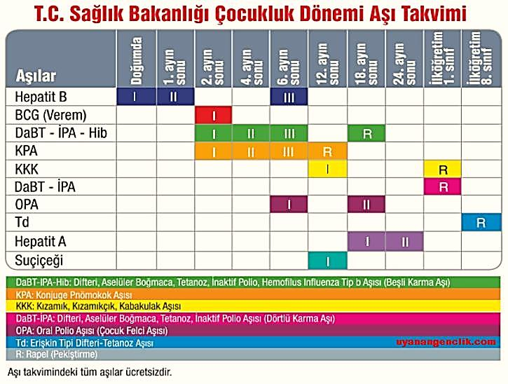

Slide 23
Hepatit B Aşısı
Rekombinant aşıdır.
Aşılama doğumdan hemen sonra(0. ay), 1. ay ve 6. ay olmak üzere 3 doz yapılır.
Anne HBsAg (+) ise;
  doğumda hepatit immünoglobulini (HBIG) ve hepatit B aşısı yapılır.
  daha sonra 1. ayda 2.doz, 6.ayda 3.doz yapılır.
  Annenin HBsAg durumu bilinmiyorsa;
    12 saat içinde hepatit B aşısı yapılır.
    Anneden HBsAg bakılır ve anne HBsAg (+) bulunursa HBIG ilk bir hafta içinde yapılır.

Slide 24
BCG Aşısı-1
Canlı bakteri aşısıdır.
2. ayda tek doz uygulanır.
BCG aşısı, 3. aydan sonra yapılacaksa;
  Pürified Protein Derivative (PPD) ile tüberkülin cilt testi (TCT) yapıldıktan sonra sonucuna göre uygulanır.
Kayıtlara göre BCG yapıldığı bilinen çocuklarda ve BCG skarı bulunan çocuklarda herhangi bir yaşta kontrol amacıyla TCT yapılmasına gerek yoktur.

Slide 25
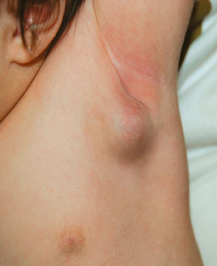
BCG Aşısı-2
6 yaş üzerinde hiç aşılanmamış çocukta BCG gerekli değildir.
6 yaş altında BCG yapılmamış olan çocukta TCT sonucuna göre gerekiyorsa BCG uygulanır.
Aşının yan etkileri: Yerel ülser, lenfadenit, nadir olarak osteit.

Slide 26
Difteri‐Aselüler Boğmaca‐Tetanoz Aşısı
DaBT‐IPA‐Hib 5’li karma aşısı içerisinde 2., 4., 6., 18.aylarda uygulanır.
Ayrıca DaBT‐IPA 4’lü karma aşısı içerisinde 1. sınıfta uygulanır.
Aşı yapılan yerde kızarıklık, şişlik, ağrı, aşı sonrası yüksek ateş, uzamış ve durdurulamayan ağlama, konvülsiyon, ensefalit gelişebilir.

Slide 27
Pnömokok Aşısı
Polisakkarit aşıdır.
2., 4., 6., ve 12. aylarda toplamda 4 doz yapılır.
2 yaşından büyük çocuklarda tek doz uygulanır.
Aşı sonrası ateş, kızarıklık, ağrı, şişlik olabilir.

Slide 28
Kızamık-Kızamıkcık-Kabakulak(KKK)
Canlı aşıdır.
12. ay ve ilkokul 1. sınıfta olmak üzere 2 doz uygulanır.
Neomisin ve jelatin alerjisi olanlarda, immün yetmezliği olanlarda ve yumurtaya karsı anafilaktik reaksiyon gelişenlerde kontrendikedir.
Aşı sonrası 4-14 gün içerisinde ateş görülebilir. Bazı olgularda febril konvülziyon, trombositopeni, ensefalit, eklem ağrısı, artrit olabilir.

Slide 29
Oral Polio – İnaktif Polio Aşısı
Oral polio aşısı canlı aşıdır.
Oral polio aşısı 6. ay ve 18. ayda 2 doz uygulanır.
Oral polio aşısı neomisin ve streptomisin alerjisi olanlarda ve immün yetmezlerde kontrendikedir.
İnaktif polio aşısı 5’li karma aşı içerisinde 2., 4. , 6. , 18.aylarda ve 4’lü karma aşı içerisinde ilkokul 1. sınıfta uygulanır.

Slide 30
Hemofilus İnfluenza Tip B (Hib) Aşısı
Polisakkarit aşıdır.
5’li karma aşı içerisinde 2., 4. , 6. , 18.aylarda uygulanır.
5 yaş sonrası yalnız riskli gruplara uygulanır.
  Riskli gruplar:
    Orak hücre hastalığı olanlar
    Splenektomili hastalar
    Kemoterapi alanlar
    HIV enfeksiyonu olanlar
    Konjenital immün yetmezlikliler

Slide 31
Hepatit A Aşısı
İnaktive virüs aşısıdır.
18. ay ve 24. ay olmak üzere 2 doz uygulanır.
Aşı sonrası aşı yerinde ağrı, eritem, halsizlik ve ateş olabilir.

Slide 32
Su Çiçeği Aşısı
Canlı virüs aşısıdır.
12. ayda tek doz uygulanır.
Canlı aşı olmasına rağmen HIV enfekte çocuklara
uygulabilir.
Aşı sonrası ağrı, kızarıklık, ateş, hafif döküntü, hafif düzeyde su çiçeği lezyonları gelişebilir.

Slide 33
6 yaşından küçük ve yaşamının ilk yılında hiç aşılanmamış çocuklarda aşılama şeması (12-71 ay) (1-5 yaş)
İlk karşılaşma | KPA, DaBT-İPA-Hib, Hep B, ppd ile TCT(tübercülin cilt testi)
İlk karşılaşmadan 2 gün sonra | KKK, TCT sonucuna göre BCG
İlk karşılaşmadan 2 ay sonra | DaBT-İPA-Hib/DaBT-İPA, Hep B, OPA, KPA
İlk karşılaşmadan 8 ay sonra | DaBT-İPA, Hep B, OPA
Çocukluk çağı aşılama takvimine okul aşıları ile devam edillir
Hib: 59 ay üstü yapılmaz, 12-14 aylıklara 2 doz Hib yapılır, 15-59 ayda tek doz yapılır.
KPA: 12-23 AY arası 2 doz, >2 yaşta tek doz yapılır.

Slide 34
6-13 yaş daha önce hiç aşılanmamış çocuklarda aşılama şeması
İlk karşılaşma | DaBT/İPA, Hep B, KKK
İlk karşılaşmadan 2 ay sonra | DaBT/İPA, OPA, Hep B, KKK
İlk karşılaşmadan 8 ay sonra | DaBT/İPA, OPA, Hep B

Slide 35
14 yaş üzerinde daha önce hiç aşılanmamış çocuklarda aşılama şeması
İlk karşılaşma | Td, OPA, Hep-B, KKK
İlk karşılaşmadan 2 ay sonra | Td, OPA, Hep-B, KKK
İlk karşılaşmadan 8 ay sonra | Td, OPA, Hep-B

Slide 36
Aşı Takviminde Olmayan Aşılar
Rotavirüs aşısı
İnfluenza aşısı
Meningokok aşısı
Human papilloma virüs aşısı

Slide 37
Aşılamada Özel Durumlar
Aşılama durumunu bilmeyenler
Aşılamada gecikme olması
İmmünsupresif Tedavi Alanlar
Steroid Tedavisinde Aşılama
İmmün Yetmezlikte Aşılama
Premature ve Aşılama

Slide 38
1) Aşılama durumunu bilmeyenler
Hiç aşılama yapılmamış gibi kabul edilerek aşı programına alınır.

Slide 39
2) Aşılamada gecikme olması
Aşılamada gecikme olursa, aşılamaya kalındığı yerden devam edilir.

Slide 40
3) İmmünsupresif Tedavi Alanlarda Aşılama
Tedaviden en az 3 ay sonra aşı yaptırabilirler.
Canlı aşılar; immünglobülin veya kan transfüzyonundan en az 3 ay sonra yapılmalıdır.

Slide 41
4) Steroid Tedavisinde Aşılama
14 gün veya daha uzun süre 2mg/kg/gün prednizon veya eşdeğeri kortikosteroid alacak olanlara tedavi kesildikten en az 1 ay sonra canlı aşı yapılabilir.
Ancak belirtilen dozlarda tedavi süresi 14 günden az ise canlı aşı tedavi bitiminden hemen sonra yapılabilir.

Slide 42
5) İmmün Yetmezlikte Aşılama
İmmun yetmezliği olan çocuklar;
  Canlı olmayan aşılar güvenle uygulanabilir.
    Yeterli immün yanıt oluşturabilmek için daha yüksek dozlarda aşılama gerekebilir.
  Canlı aşılar uygulanmaz.
    İstisna olarak HIV enfeksiyonu bulunan immün yetmezlikli çocuklara, canlı aşılardan KKK ve suçiçeği aşıları uygulanabilir.

Slide 43
6) Prematüre ve Aşılama-1
Zamanında doğan çocuklarda olduğu gibi prematüre çocuklara da aşılar aynı şemaya göre yapılmalıdır.
Prematüre bebekler, aşılara karşı yeterli immün yanıt gösterirler.

Slide 44
6) Prematüre ve Aşılama-2
Anne HBsAg(-) ve yenidoğan <2000 gr ise;
  1.ayda ilk doz 2. ve 6. ayda diğer dozlar yapılır.
Anne HBsAg(+) ve yenidoğan <2000 gr ise;
  Doğumda HBIG ve bir doz aşı (ilk 12 saatte) yapılır.
  Daha sonra 1., 2. ve 6. aylarda HBV aşısı yapılır.

Slide 45
Özet-1
Aşılama kontrendikasyonları nelerdir?
  Aşı ve içeriğine karşı anaflaksi ve benzeri tablo
  İmmun suprese ilaç alanlarda canlı aşı
  İmmun yetmezlikte canlı aşı
  İlerleyici Nörolojik bozukluklarda aşılama
  72 ay üzerindekilere boğmaca aşısı
  DBT sonrası 7 gün içinde ortaya çıkan ensefalopatide boğmaca aşısı
  Ateşli/ateşsiz ağır ve orta şiddette enfeksiyon varlığı
  Hamilelerde canlı aşılar
  İmmun yetmezliği olan çocukla teması olanlarda oral polio

Slide 46
Özet-2
12-71 ay yaşamının ilk yılında hiç aşılanmamış çocuklarda aşılama planımız nedir?
İlk karşılaşma | KPA, DaBT-İPA-Hib, Hep B, ppd ile TCT(tübercülin cilt testi)
İlk karşılaşmadan 2 gün sonra | KKK, TCT sonucuna göre BCG
İlk karşılaşmadan 2 ay sonra | DaBT-İPA-Hib/DBT-İPA, Hep B, OPA, KPA
İlk karşılaşmadan 8 ay sonra | DaBT-İPA, Hep B, OPA

Slide 47
Özet-3
6-13 yaş daha önce hiç aşılanmamış çocuklarda aşılama planımız nedir?
İlk karşılaşma | DaBT/İPA, Hep B, KKK
İlk karşılaşmadan 2 ay sonra | DaBT/İPA, OPA, Hep B, KKK
İlk karşılaşmadan 8 ay sonra | DaBT/İPA, OPA, Hep B

Slide 48
Özet-4
Prematürelerde aşılamada dikkat edilmesi gereken durumlar nelerdir?
Zamanında doğan çocuklarda olduğu gibi prematüre çocuklara da aşılar aynı şemaya göre yapılmalıdır.
Prematüre bebekler, aşılara karşı yeterli immün yanıt gösterirler.
Anne HBsAg(-) ve yenidoğan <2000 gr ise;
  1.ayda ilk doz 2. ve 6. ayda diğer dozlar yapılır.
Anne HBsAg(+) ve yenidoğan <2000 gr ise;
  Doğumda HBIG ve bir doz aşı (ilk 12 saatte) yapılır.
  Daha sonra 1., 2. ve 6. aylarda HBV aşısı yapılır.

Slide 49
Kaynaklar
Aydoğan, Ü., Koç, B., & Sarı, O. (2016). TEMEL AİLE HEKİMLİĞİ. GÜNEŞ TIP KİTAPEVİ.
Bozdemir, N., & Kara, İ. H. (2010). BİRİNCİ BASMAKTA TANI VE TEDAVİ. NOBEL KİTAPEVİ.
T.C. Sağlık Bakanlığı Temel Sağlık Hizmetleri Genel Müdürlügü Genişletilmiş Bağışıklama Programı Genelgesi 25.02.2008 6111 Genelge 2008/14
Prof.Dr. Ahmet Arvas - Sosyal Pediatri Bilim Dalı “Aşı Uygulaması”

Slide 50


